Slide 1

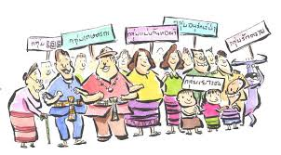
กิจกรรมที่ 1
แบ่งกลุ่มตาม กลุ่มจังหวัด
นำแผนพัฒนากำลังคนรายจังหวัด มาทบทวน
ทบทวน แผนพัฒนากำลังคนจังหวัด (Thailand 4.0, เทคโนโลยีชั้นสูง, ตำแหน่งเชิงยุทธศาสตร์)
วิธีสร้างความเข้าใจวัตถุประสงค์ เป้าหมาย และ วิธีการขับเคลื่อนแผนให้ตรงกัน
จัดสรร กำหนดตัวชี้วัดผลสำเร็จ วิธีการติดตาม ประเมินผลสำเร็จ
จัดลำดับความสำคัญ จัดสรรภารกิจ เป้าหมาย และกำหนดผู้รับผิดชอบ

Slide 2
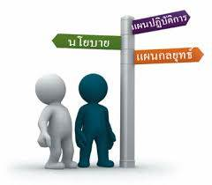
กิจกรรมที่ 2
วางแผนการขับเคลื่อน
นำแผนพัฒนากำลังคนรายจังหวัด มาทบทวน
กิจกรรม | ทำอย่างไร | ทำเมื่อไร | ผู้รับผิชอบ | ผลงาน
1. ทบทวนแผน ทำความเข้าใจ จัดลำดับและจัดสรรภารกิจ |  |  | คณะทำงาน | กำหนด Owner
2. แปลงสู่แผนปฏิบัติ (โครงการ) และแผนประจำปี |  |  | Owner | โครงการ
3. จัดทำและเสนอของบประมาณ |  |  | Owner/จังหวัด | งบประมาณ
4. สร้างความเข้าในแผน และการพัฒนา |  |  | Owner/เลขา | องค์ความรู้
5. วางระบบควบคุม กำกับ ติดตาม |  |  | เลขาฯ | ระบบขับเคลื่อน
6. ระบบข้อมูลสารสนเทศและสื่อสาร |  |  | เลขาฯ | ข้อมูลผลปฏิบัติงาน
7. ดำเนินการตามแผนและโครงการ |  |  | Owner | จำนวนผู้เข้าอบรม
8. ประชุมติดตามประเมินผลสัมฤทธิ์ |  |  | คณะทำงาน | ผลและแผนต่อไป

Slide 3
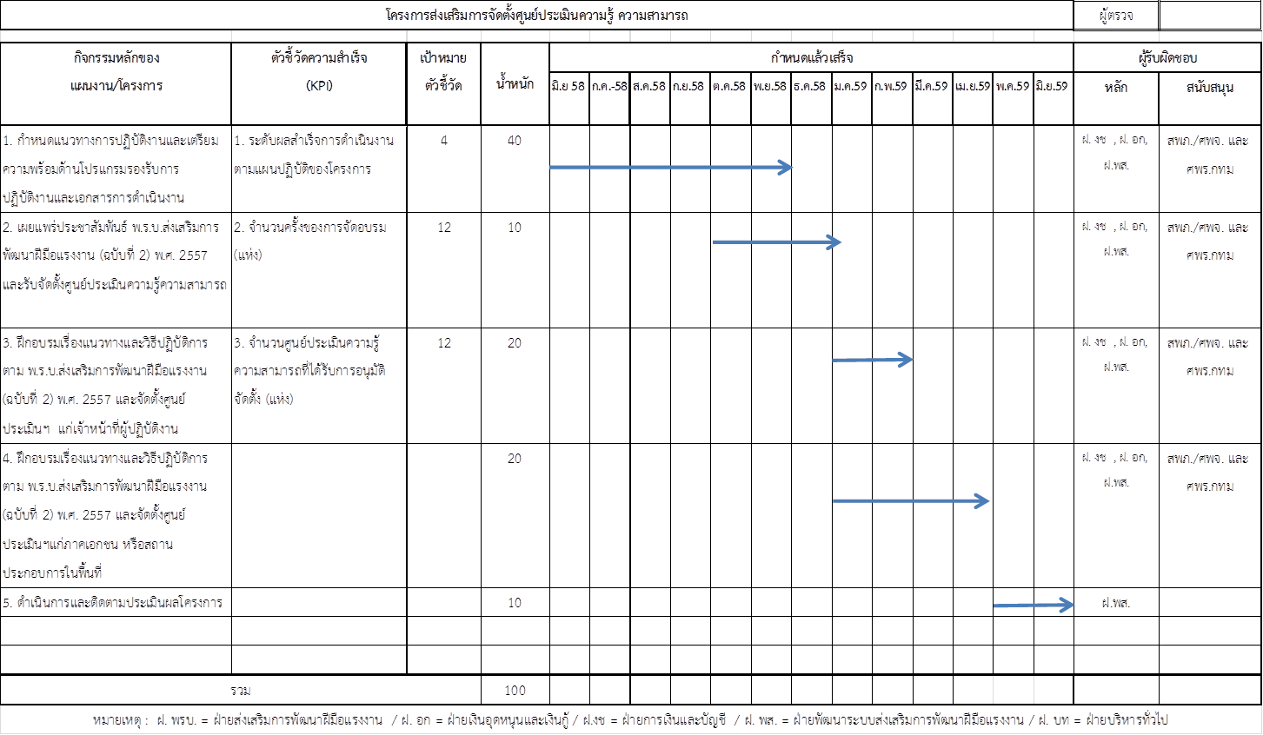

กิจกรรมที่ 3
เขียนโครงการรองรับการของบประมาณ
หลักการและเหตุผล
วัตถุประสงค์และเป้าหมายโครงการ
ตัวชี้วัด : ผลผลิต (Output) , ผลลัพธ์
(Outcome), ผลกระทบ (Impact)
กลุ่มเป้าหมาย/พื้นที่
วิธีการดำเนินงาน/กิจกรรม
ระยะเวลาดำเนินการ
งบประมาณที่ใช้
ผลที่คาดว่าจะได้รับ
ผู้รับผิดชอบโครงการ
การติดตามและประเมินผล
การวิเคราะห์ความเสี่ยงของโครงการ
รายละเอียดงบประมาณ

